Slide 1

Crazy Roads MGDD
Jeu vidéo 2D
Courses de voiture
Java/JavaFX

Slide 2
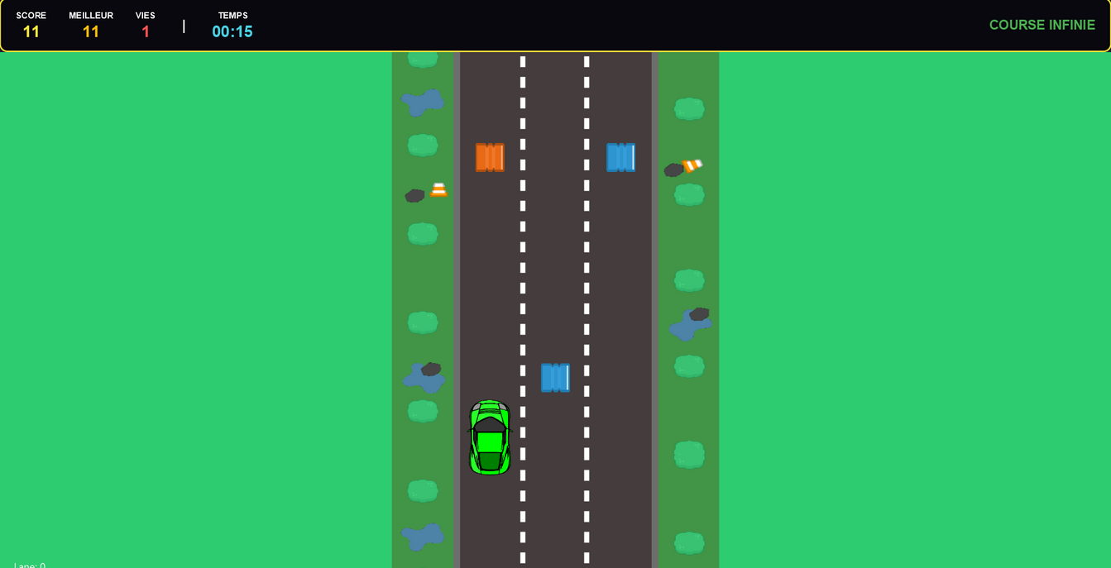
Pitch
Des courses de voitures sur une route à trois voies.
Le but est d’éviter les obstacles et de survire avec nos trois vies.
Avec la possibilité d’avoir des bonus et un turbo pour booster la performance.

Slide 3
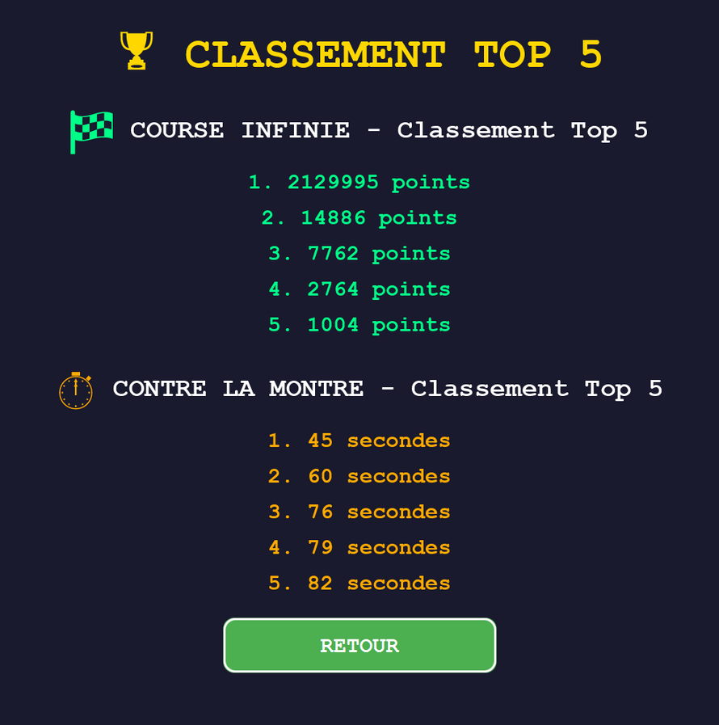
Expériences essentielles
Objectif : un jeu simple mais addictif en mettant en avant un esprit de compétition pour battre le meilleur score

Slide 4



Aspects techniques
Développement en Java
Librairies graphiques JavaFX
Plateforme cible : PC
Optimisation : fluidité et gestion des collisions

Slide 5
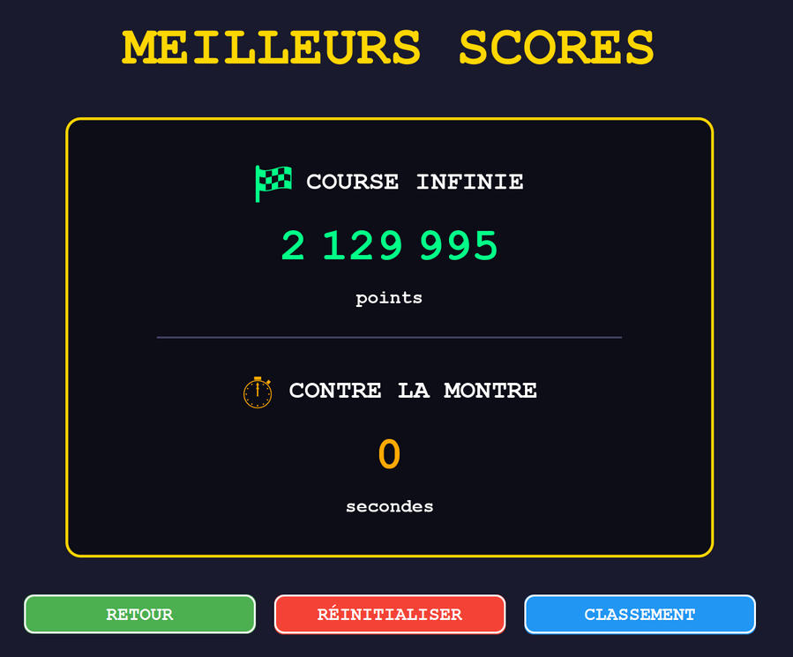
Univers et style
Ambiance arcade rétro
Route à 3 voies, obstacles variés
Musique dynamique et effets sonores immersifs

Slide 6

Gameplay 1ère course
La voiture avance automatiquement
Des obstacles à éviter
Changement de voies, Q gauche D Droite (modifiable depuis le menu options)
3 vies, système de score et meilleur score
La vitesse augmente progressivement
Bonus : x2 score, invulnérabilité

Slide 7

Gameplay 2ème course
La voiture avance automatiquement
Des obstacles à éviter
Changement de voies, Q gauche D Droite (modifiable depuis le menu options)
3 vies et une ligne d’arrivée
Bonus : invulnérabilité
Turbo : temps de récupération

Slide 8
Progression et difficulté
La vitesse est croissante au fil de la course
Courbe de difficulté adaptée pour maintenir le challenge
Perte de vie → vitesse réduite temporairement
Courbe de difficulté adaptée pour maintenir le challenge

Slide 9
Production
Étapes : prototype → gameplay → graphismes → polish
Équipe : développeurs back & front
Planning : alpha, béta, release
Risques : générations aléatoire des obstacles

Slide 10
Conclusion
Crazy Roads c’est du fun, du challenge et tout ça à l’infini !
Prochaine étape : prototypage et tests joueurs

